Slide 1
HELLO HWSW!
1

Slide 2
Témám: Threat intelligence házilag

Slide 3
RólaM Dióhéjban
11 éve vezetem a Black Cell IT biztonsági vállalatot
6 éve foglalkozom threat intelligence-el
2 éve vagyok benne a cyber intel matrix vezérléstechnikai threat intel társalapítója
Bővebben: CISSP; ICS/OT SECURITY; YARA; SURICATA; ML; SPARK; SIEM; SOAR; DFIR; CLOUD; SECOPS; THRET HUNTING; IDPS; DECOY/ CANARY; HONEYNET; THREAT INTEL; SYSMON; PYCHARM; JUPITER NOTEBOOK; SIGMA RULE etc.

Slide 4
Mi az Threat intelligence(CTI)?
EMBERILEG OLVASHATÓ/ ÜZLETI
Hardening guide-ok
Üzleti kitettségek / kiszivárgott információk
Figyelőztetés
TIP
SECOPS
Sérülékenységeket leíró információk
Jellemzően repo alapú use case-ek
IoC; IoA
STIX/TAXII ; MISP
Olyan Információk a kibertérben lévő fenyegetésekről, támadókról és a visszaélésre alkalmas adatokról, amik segítenek az azonosításukban és elhárításunk
Notes:
I

Slide 5
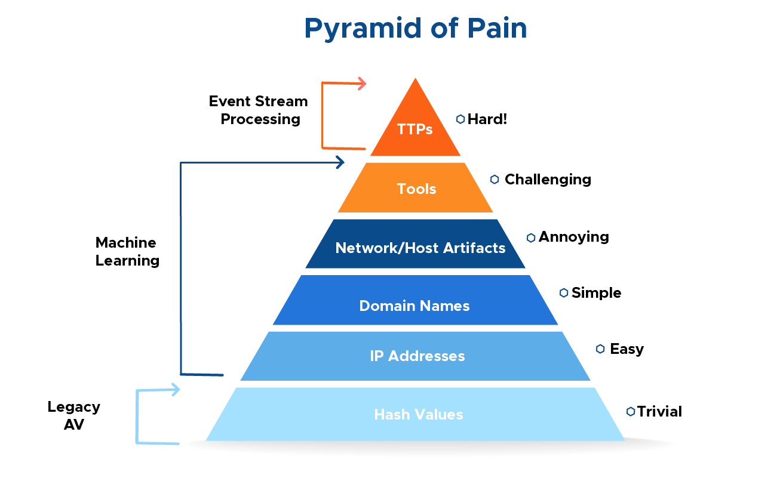

Slide 6
Business és use cases

Slide 7
2. fázis
4. fázis
A. Egy, az üzlet számára kritikus információ rossz email címre ment ki
B. Egy kolléga a céges email címével regisztrált egy ételrendeléses oldalon
A. A fogadó oldalon sajnos rossz kezekbe került az információ és árulják a darkweben.
B. A weboldalt feltörték és az onnan összegyűjtötték felhasználó/jelszó párosokat
A. A CTI rendszer riasztást küld a előre definiált kontextusoknak megfelelően
B. A kiszivárgott hitelesítő adatok bekerültek egy ATO adatbázisba
A. Az elemző értesíti a jogi és a compliance osztályt akik fel tudják venni a kapcsolatot a releváns szervekkel.
B. A CTI riasztását követően a felhasználónak új jelszó lett kiadva.
1. fázis
3. fázis

Slide 8
2. fázis
4. fázis
A. Egy támadói/támadói csoport aktivizálódik egy vagy több IP címen
B. Egy munkaállomás registry kulcsait egy malware/támadó módosította
A. CTI rendszerre számos forrásból lefrissül.
B. A munkaállomás megfelelően feed-eli a szervezet logelemző rendszerét(SIEM)
A. Egy retrospektív szabály lefutását követően riasztás generálódik
B. A SIEM rendszer megfelelően feed-elve van egy CTI szolgáltattatással és a releváns szabály riaszt.
A. A C&C kommunikáció detektálva lett és le lehetett reagálni
B. A ransomware még a titkosítási fázis előtt el lett távolítva
1. fázis
3. fázis

Slide 9
Technikai példák
Gyanús PowerShell aktivitások
"Fileless" UAC Bypass detektálása
Hálózati, minták SNORT és SURICATA Rule-ok
Sigma szabályok
YARA szabályok
APT csoportok egyedi detektáció
Notes:
Variable
Histrorikus elemzés!!!

Slide 10
„DIY”
Honeypot-ok
Threat Intel Platform
ICS threat feed
Honeypotok, DNS honeypotok és credential honeypotok
Generikus IT protokollok (közepes interaktivitású emulálása
Szektorspecifikus protokollok emulálása
MITRE ATT&CK mapplés!
Sandbox/malware lab
Honeypersonák
MISP
OpenCTI
AlienVault OTX

Slide 11
Business intel képességek
Darkweb crawler
TOR
I2P
Zeronet
Social crawlers
Facebook
LinkedIn
Twitter
Clear web recon & Deep web crawling
….

Slide 12
Köszönöm!
Kérdések
cyberintelmatrix.com
blackcell.io

